Slide 1
主讲人：杨中科 数据库基础 10-MySQL数据库

Slide 2
Why MYSQL
1、什么情况下适合SQLite？什么情况下不适合SQLite？
2、大型网站、大数据量等更适合MySQL。
3、SQL语法有国际标准，因此我们在SQLite中学到的SQL语法大部分在MYSQL中都是被支持的。
Notes:
SQL的水很深。

Slide 3
MYSQL部署模式
1、和SQLite不一样，MYSQL需要安装服务器。
2、下载地址 https://www.mysql.com 用MySQL Community版本。
3、安装MYSQL服务器。
4、Workbench是内置客户端，不好用，推荐用navicat 8 lite或者DBWeaver
5、演示基本的用法：建数据库（相当于SQLite中的db文件）、建表、手动操作数据、执行SQL。
Notes:
SQL的水很深。

Slide 4
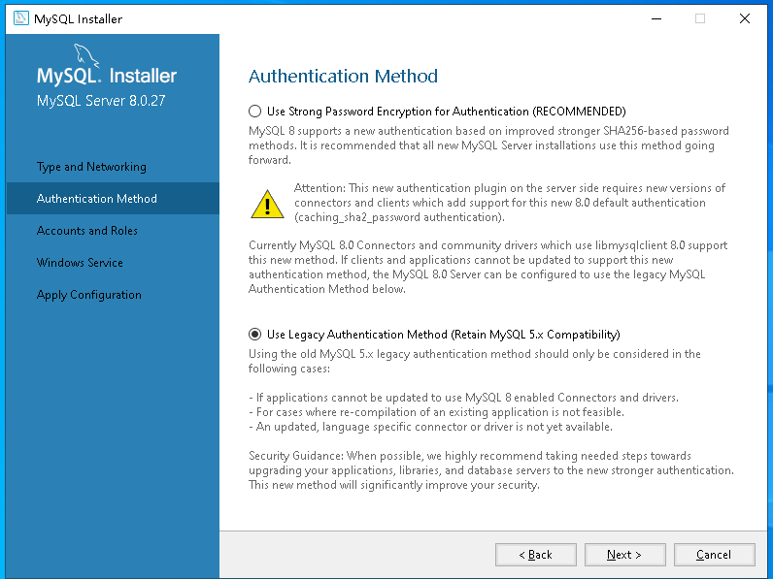

Slide 5
谢谢
我是杨中科
一名快乐的程序员

